Slide 1
UTVECKLANDE MEDARBETARSKAP Ledarforum Region Västmanland november 2024
Johanna Rådeström
Leg.psykolog, specialist i arbets- och organisationspsykologi, seniorkonsult
Notes:
Utvecklande medarbetarskap - utvecklande medarbetarskap innebär, hur det är kopplat till både forsning och utvecklande ledarskap.
Teoretisk introduktion
Varför viktigt
Vad är och vad innebär i praktiken
Bilder tillhandahåller senare

Slide 2
Varför pratar vi om medarbetarskap?
Framväxande område
Anpassning utifrån begränsade resurser
Förändrad syn på medarbetare
Kunskapssamhällets nya förväntningar
Notes:
Framväxande område: ökat fokus på samspelet mellan ledare och medarbetare
Behov av anpassning utifrån begränsade resurser: optimera tillgängliga resurser för att attrahera och behålla medarbetare
Förändrad syn på medarbetare: från att bara följa direktiv till att bli aktiva tänkare, demokratisering
Kunskapssamhällets nya förväntningar: förväntningar höjs i takt med att utbildningsnivåer och värderingar förändrats
Bakgrund och cykliska utmaningar: Medarbetarskap har blivit alltmer aktuellt igen, på grund av resursbrist och förändrade förväntningar på arbetsplatserna, både inom offentlig och privat sektor.
Förändrat synsätt och demokratisering: Tidigare var medarbetare enbart förväntade att följa order. Nu krävs en attitydförändring där medarbetare ses som aktiva, kunniga resurser, vilket innebär att de är delaktiga i beslut och utveckling.
Ny press från inre och yttre drivkrafter: Samhällsutvecklingen gör att både inre motivation och yttre krav pressar fram ett behov av att nyttja all potential och skapa ömsesidigt beroende.

Slide 3
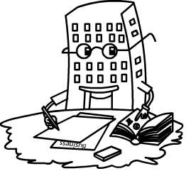
EXTERNA TRYCKET
INTERNA TRYCKET
Komplexa problem
Snabba förändringar
Samverkan
Flexibilitet
Kompetensförsörjning
Attraktiv arbetsgivare
Motivation
Ansvar
UTMANINGAR
FÖR
DAGENS ORGANISATIONER
Notes:
Bakgrund och Cykliska Utmaningar: Medarbetarskap har blivit alltmer aktuellt igen, på grund av resursbrist och förändrade förväntningar på arbetsplatserna, både inom offentlig och privat sektor.
Förändrat Synsätt och Demokratisering: Tidigare var medarbetare enbart förväntade att följa order. Nu krävs en attitydförändring där medarbetare ses som aktiva, kunniga resurser, vilket innebär att de är delaktiga i beslut och utveckling.
Nytt Press från Inre och Yttre Drivkrafter: Samhällsutvecklingen gör att både inre motivation och yttre krav pressar fram ett behov av att nyttja all potential och skapa ömsesidigt beroende.
”Vi behöver bli bättre på samverkan internt och externt”
”Vi måste kunna möta upp och anpassa oss efter snabba förändringar”
”Vi behöver arbeta mer med innovation”
”Viktigast är att behålla god kvalitet i det vi gör”
Ständiga förändringar och anpassning
Självledarskap
Tillitsbaserat ledarskap
Medarbetarskap
Kvalitet
Resultat
Samverka-samarbeta
Med tanke på de alltmer komplexa kraven i arbetsmiljön på 2000-talet krävs nu att flera individer navigerar, stöder och leder inom och över olika organisatoriska sammanhang (Yammarino, Salas, Serban, Shirreffs & Shuffler, 2012). Vi kan observera detta fenomen i praktiken med framväxten av organisationer där ledarrollen delas istället för att vara fokuserad på specifika individer (till exempel Spotify, Google och ING). Betydelsen av kollektivt ledarskap kommer bara att öka när organisationer omfamnar flerorganisatoriska, virtuella och icke-traditionella team, vilket skapar behovet av en mer flytande och dynamisk process kring tilldelning och intagande av ledarroller. Därför behöver både forskare och praktiker anpassa sitt tänkande och utforma ledarskapsutveckling i linje med dessa pågående förändringar i organisationer.

Slide 4
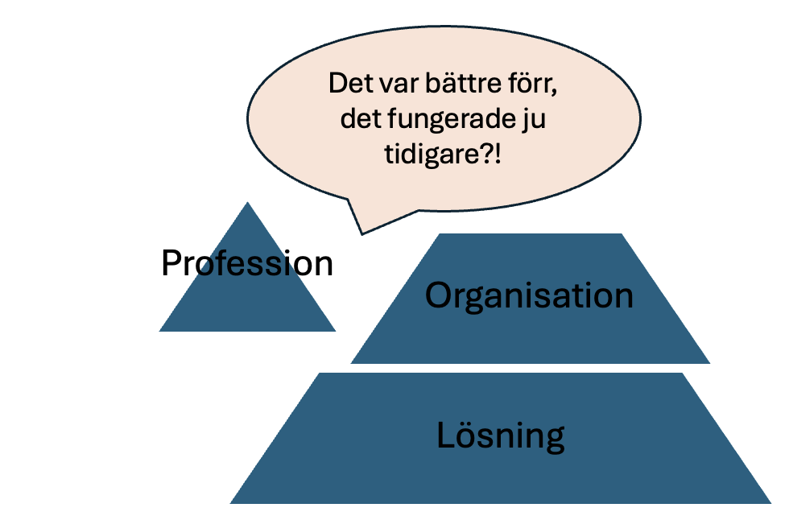
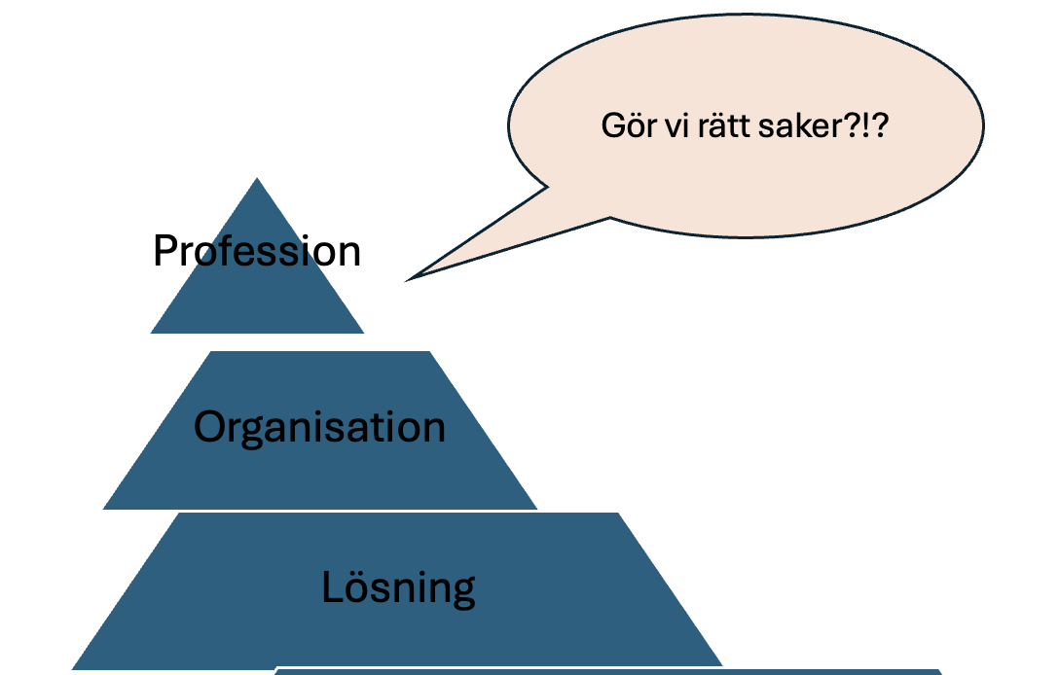
Dagens organisationer
Risken i dagens organisationer
Profession
Organisation
Lösning
Behov
Samhälle
Troed Troedsson

Slide 5
Framåtlutad organisation
Profession
Organisation
Lösning
Behov
Samhälle

Slide 6
Grundläggande psykologiska behov
Kompetens
Autonomi
Samhörighet
Att uppleva valfrihet och möjlighet att styra över sina handlingar
Att känna sig duktig, att behärska det man tar sig för och att utvecklas och lära
Att uppleva gemenskap och ömsesidigt goda, trygga och stabila relationer till andra människor
Deci & Ryan: Self Determination Theory
Notes:
Edward Deci
Richard Ryan

Slide 7
”Den myndige medarbetaren”
Självständighet och ansvar
Medarbetaren har mandat och förväntas ta ansvar för sitt eget arbete.
Rollen är inte bara att följa instruktioner utan också att tänka och agera självständigt.
Engagemang och delaktighet
Medarbetare är aktivt engagerade i organisationens mål.
Bidrar med egna initiativ och deltar i förbättringsprocesser.
Vuxen-vuxen-relation
Relation mellan chef och medarbetare präglas av ömsesidig respekt och jämbördighet.
Bygger på att både medarbetaren och chefen tar sitt ansvar och kommunicerar öppet.
Stefan Tengblad, 2003
Notes:
Stefan Tengblads koncept om "Den myndige medarbetaren" handlar om hur moderna medarbetare idag förväntas ta mer ansvar, vara självständiga och bidra aktivt till verksamhetens mål. Det finns tre centrala principer i Tengblads teori/begrepp:
I stället för att endast följa instruktioner och direktiv från ledningen, är den myndige medarbetaren en vuxen individ som förväntas vara delaktig i beslutsfattande och förbättringsarbeten, samt visa engagemang för organisationens utveckling.
Centrala punkter i Tengblads teori:
Självständighet och ansvarstagande: Medarbetaren har ett eget ansvar för sitt arbete och sin utveckling.
Engagemang: Den myndige medarbetaren är aktivt engagerad i organisationens mål och bidrar till arbetsplatsens förbättringar.
Vuxen-vuxen-relation: Förhållandet mellan chef och medarbetare bygger på jämbördighet och respekt, där båda parter tar ansvar för sin del av arbetet.
Tengblads modell lyfter alltså fram att medarbetare som får större självbestämmande också bidrar till en mer dynamisk och ansvarsfull organisationskultur.

Slide 8
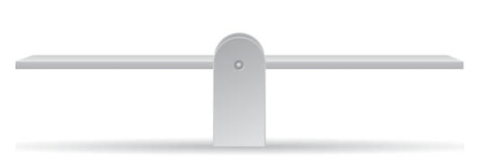
Gungbräda-principen
DIALOG
Chef tar ansvar
Medarbetare tar ansvar
Leda sig själv
Leda andra
Låta sig ledas
Notes:
Roller och Ömsesidighet i Relationer: Utvecklande medarbetarskap handlar om att skapa jämlika relationer oavsett position, där både chefer och medarbetare behöver tydliggöra sina roller och möta varandra som vuxna, jämbördiga individer.
Gungbräda-principen: Betonar ömsesidigt beroende mellan ledare och medarbetare – alla behöver varandra. Det handlar om att leda sig själv, ledas av chef, och att leda andra
Jämbördighet i relationer: Trots olika roller och ansvarsområden är mötet mellan medarbetare och ledare en vuxen-vuxen-relation där jämbördighet är central. Jämlikhet i dialogen gör att resurser kan utnyttjas fullt ut.
Förväntningar och ansvar: Både ledare och medarbetare behöver förstå och acceptera att de har ett gemensamt ansvar för utvecklingen. Det handlar om att kliva över gamla gränser, tänka nytt, och skapa en innovativ och flexibel arbetsmiljö.
4. Förändrat Ledarskap och Medarbetarskap
Chefsrollens förändring: Chefer som försöker utveckla sina roller och introducera nya beteenden kan möta motstånd. Traditionella förväntningar på chefer (att ge order) måste ersättas med en modern syn på delat ansvar och ökat samspel.
Locus of Control: Medarbetarna måste stärka sin egen agens (egenmakt) och förstå att trygghet inte kommer från fysiska platser eller rutiner utan från individens egen förmåga att vara flexibel och anpassningsbar.
5. Kommunikation och Gemensamt Språk
Gemensamt språk och roller: Ledare och medarbetare måste "prata samma språk" för att undvika missförstånd. Rollerna och förväntningarna behöver vara tydliga, och detta språk bör genomsyra hela organisationen, även i utvecklingssamtal och medarbetarsamtal.

Slide 9
UTVECKLING
Medarbetarskap
Ledarskap
Notes:
Rita bild , expanding the space?

Slide 10
Vad är utvecklande medarbetarskap?
Medarbetare får och tar större ansvar för:
Sin egen utveckling
Relationer och samarbete med andra
Verksamhetens mål och vision
En filosofi som bygger på att de anställda bör ha en aktiv roll och involveras
Medarbetare bidrar till arbetsplatsens utveckling, samarbete och ömsesidigt ansvarstagande.
Larsson, Zander. Lönngren, Malmquist Johansson, 2022
Notes:
Begreppet medarbetarskap finns enbart på svenska, norska (medarbeiderskap) och danska (medarbejderskab).
Begreppet medarbetarskap kan ges olika innebörd och har förändrats över tid.
Medarbetarskap och ledarskap: båda är beroende av varandra för att skapa en framgångsrik organisation.

Slide 11
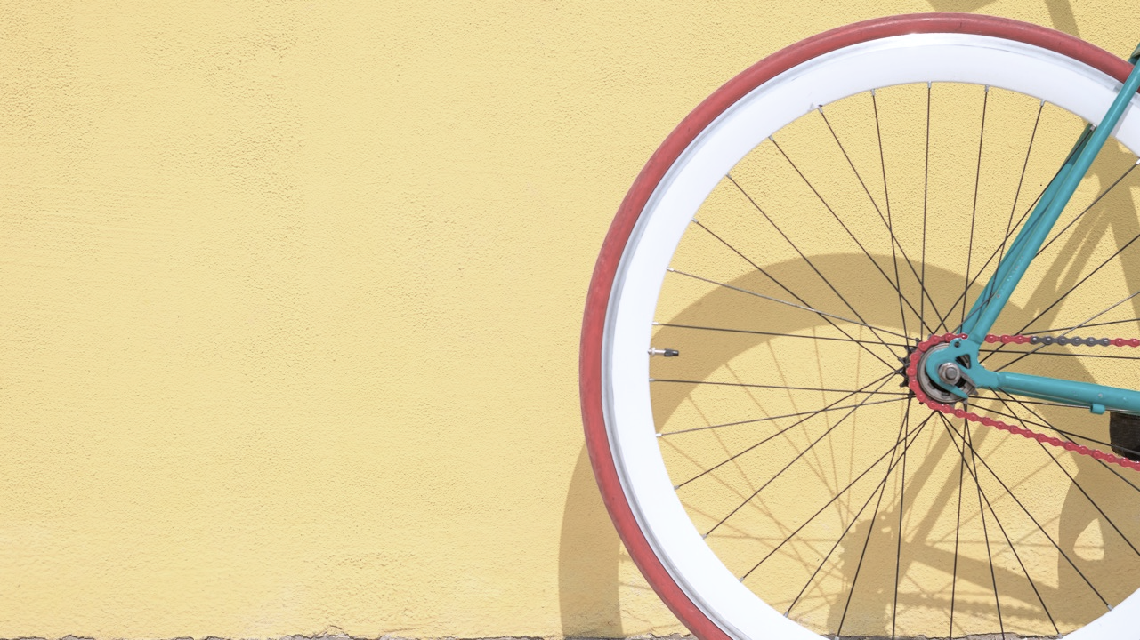
Nyttja den kollektiva förmågan
Överblick (central)
SAMARBETE OCH DIALOG länkar ut i organisationen
Inblick
(lokal)
Mats Thyrstrup, Philip Runsten
Notes:
Länka ut i organisationen
Philiph Runsten - central/lokal intelligens

Slide 12
Förmågor + förutsättningar = ansvarstagande
Medarbetarförmågor
Organisatoriska förutsättningar
Utöva självbestämmande i arbetet
Delaktig i långsiktigt utvecklingsarbete
Engagerad och ansvarstagande
Bibehålla och utveckla sin personlighet
Utveckla djup yrkeskunskap
Organisatorisk tillit
Kontinuitet - tid och utrymme
Hållbarhet – ståndaktighet
Mångfald – olikhetskultur
Professionalism
Stefan Tengblad, Thomas Andersson 2010

Slide 13
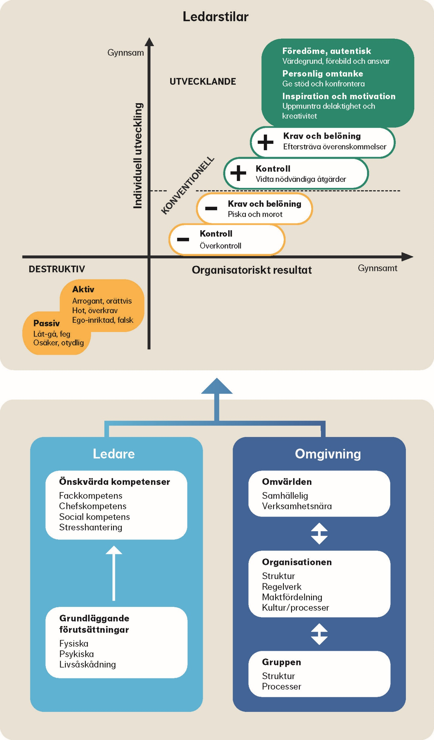
Ledarskapsmodellen UL – utvecklande ledarskap
5.1
Notes:
Handlar om ledarbeteenden och omgivningen
Modellen visar att en ledares ledarstil byggs upp av ett samspel mellan två faktorer; ett antal karakteristika hos ledaren som person respektive hos den omgivning där ledaren verkar.
I botten på de personrelaterade förhållandena finns ”Grundläggande förutsättningar”. Dessa kan vara av fysisk, psykisk och existentiell karaktär. Lite förenklat – det är bättre att vara frisk, stark och utvilad och ha en trygg och stabil personlighet och livsåskådning än motsatsen.
Denna bottenplatta inverkar på hur väl ett antal önskvärda kompetenser kan utvecklas hos den enskilde. Det kan handla om social kompetens, förmåga att hantera stress, kunnighet inom det egna yrkesområdet och allmän managementkompetens.
På omgivningssidan finns först den egna gruppen med dess processer och klimat. Gruppen finns i sin tur i en organisation som har sina kännetecken och historia/kultur. Organisationen har i sin tur en omvärld som kan vara mer eller mindre stabil, hotfull etc.
En grundtanke med modellen är således att ledarstil inte kan förstås enbart utifrån individ- eller omvärldsförhållanden.

Slide 14
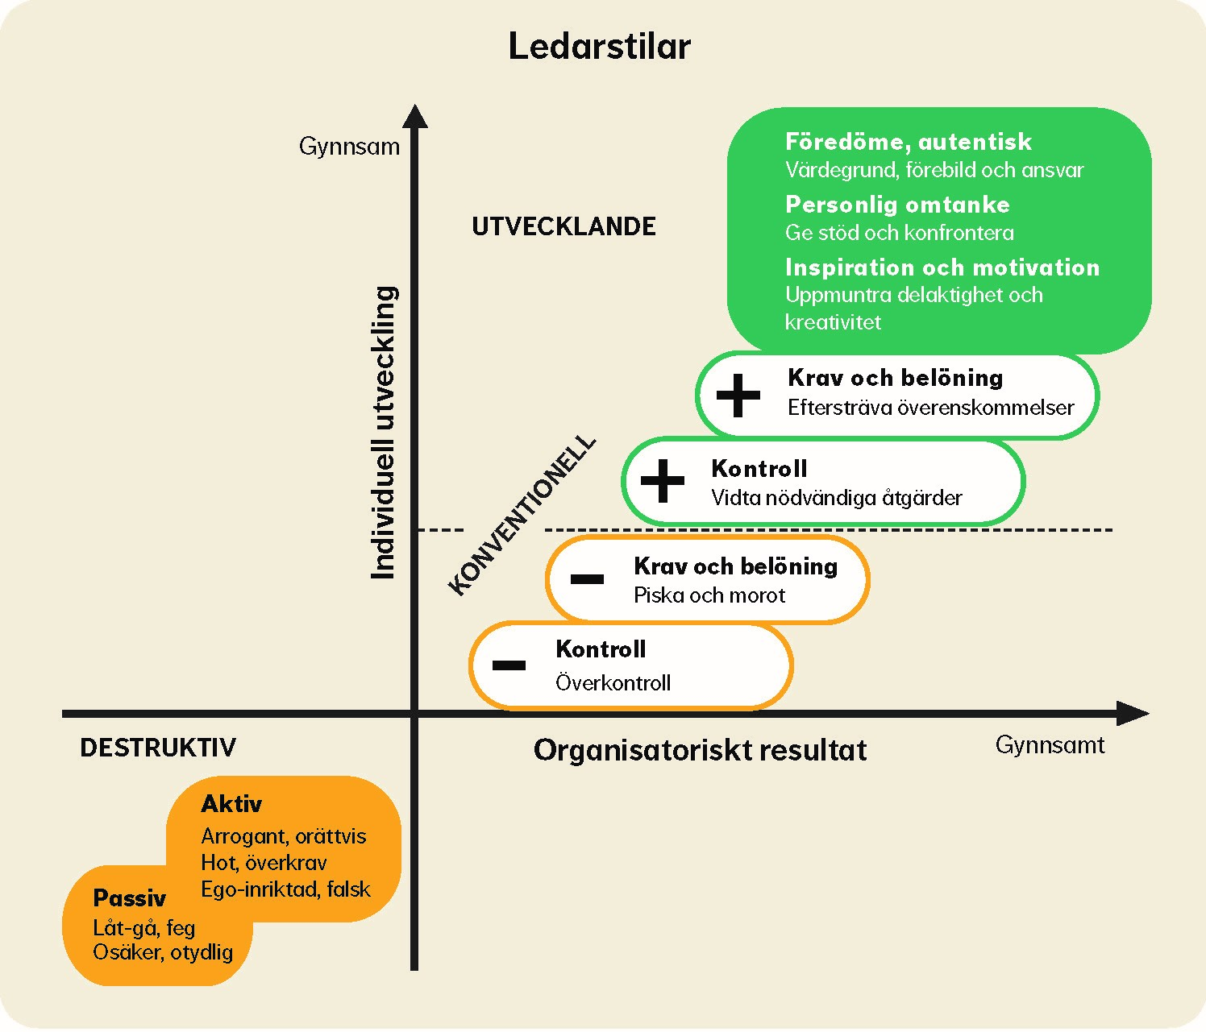
Ett delegerat ledarskap som förutsätter en mottagare som:
Tar emot i uppdraget
Förstår uppdraget
Förvaltar det på önskvärt sätt
UTVECKLANDE MEDARBETARSKAP
Notes:
Utvecklande ledarskap poängterar vikten av att en ledare både inspirerar och ger stöd för att mottagaren ska kunna axla ett delegerat ansvar.
UL fokuserar på att leda genom att inspirera till utveckling och motivation genom gemensamma visioner.
För att ta emot ansvar behöver medarbetare känna att de har ledarens stöd och tilltro, vilket ökar deras vilja att anta ansvaret och förstå vad som krävs för att uppfylla det.
När ansvar delegeras inom en organisation behöver mottagaren av detta ansvar inte bara ta emot uppdraget utan även förstå och förvalta det på rätt sätt.

Slide 15
Ett delegerat ledarskap
Förutsätter:
Stöd och inspiration: känner ledarens stöd och tilltro och känner sig trygg och engagerad i sitt ansvar
Rolletydlighet och ramar: klarhet kring förväntningar och arbetsuppgifter
Tydlig kommunikation: att kunna agera självständigt och undvika missförstånd
Motivation och meningsfullhet: arbetet upplevs värdeskapande och har större syfte
Bass och Avolio
Notes:
En delegering utan mottagarens förståelse och engagemang leder oftast till passivitet eller ineffektivitet, medan en genomtänkt delegering stärker både individens och organisationens utveckling.
Behöver finnas en mottagare som förstår och är engagerad
I teorier om transformativt ledarskap, särskilt enligt forskare som , poängteras vikten av att en ledare både inspirerar och ger stöd för att mottagaren ska kunna axla ett delegerat ansvar. Transformativt ledarskap fokuserar på att leda genom att inspirera till utveckling och motivation genom gemensamma visioner. För att ta emot ansvar behöver medarbetare känna att de har ledarens stöd och tilltro, vilket ökar deras vilja att anta ansvaret och förstå vad som krävs för att uppfylla det.

Slide 16
Vad säger forskning kring medarbetarskap?
Stödjande och hjälpsamma beteenden
Initiativförmåga och söker förbättringar
Samarbetsvillighet
Öppen kommunikation
Meningsfullt syfte och uppdrag
Självstyrande och självledarskap
BÄTTRE ARBETSMILJÖ ANPASSNINGSFÖRMÅGA
MÅLUPPFYLLELSE SAMMANHÅLLNING FLEXIBILITET
INNOVATION
EFFEKTIVITET
Riketta, (2002); Pearce & Manz, (2005); Organ, (1988); Podsakoff, MacKenzie, Paine, och Bachrach (2000); Grant & Ashford, (2008).
Notes:
Proaktivt beteende och ansvarstagande: Grant och Ashford (2008) har i sin forskning om proaktivt beteende visat att när medarbetare tar egna initiativ och söker förbättringar, leder det till ökad innovation och organisatorisk effektivitet. De argumenterar för att proaktivt beteende är en central faktor för att anpassa sig till föränderliga arbetsmiljöer. Referens: Grant, A. M., & Ashford, S. J. (2008). The dynamics of proactivity at work. Research in Organizational Behavior, 28, 3–34.
Samarbete och samspel: Podsakoff, MacKenzie, Paine, och Bachrach (2000) sammanställde en översiktsartikel om organisatoriskt medborgarskap (OCB) där de visar hur samarbetsvillighet och stödjande beteenden bland medarbetare bidrar till en bättre arbetsmiljö och högre prestationer.Referens: Podsakoff, P. M., MacKenzie, S. B., Paine, J. B., & Bachrach, D. G. (2000). Organizational citizenship behaviors: A critical review of the theoretical and empirical literature and suggestions for future research. Journal of Management, 26(3), 513–563.
Organisatoriskt medborgarskap: Organ (1988) introducerade begreppet Organizational Citizenship Behavior och betonade hur medarbetares frivilliga, hjälpsamma beteenden förbättrar organisationens effektivitet och sammanhållning.Referens: Organ, D. W. (1988). Organizational citizenship behavior: The good soldier syndrome. Lexington Books.
Öppen Kommunikation och självledarskap: Pearce och Manz (2005) lyfter fram vikten av självledarskap och kommunikativa färdigheter i moderna organisationer. De argumenterar för att medarbetare som är självstyrande och kan kommunicera öppet bidrar till organisationens flexibilitet och anpassningsförmåga.Referens: Pearce, C. L., & Manz, C. C. (2005). The new silver bullets of leadership: The importance of self-and shared leadership in knowledge work. Organizational Dynamics, 34(2), 130–140.
Motivation och Engagemang i linje med organisationens Syfte: Riketta (2002) har undersökt sambandet mellan organisatoriskt engagemang och arbetsprestation, och visar att medarbetare som känner ett starkt syfte och lojalitet gentemot sin arbetsgivare är mer benägna att prestera bättre och bidra aktivt till organisationens mål. Referens: Riketta, M. (2002). Attitudinal organizational commitment and job performance: A meta‐analysis. Journal of Organizational Behavior, 23(3), 257–266.

Slide 17
Utvecklande medarbetarskap
en teoretisk modell
Gerry Larsson, Ann Zander. Marianne Lönngren, Madelene Malmquist Johansson, 2022

Slide 18
Utvecklande medarbetarskap
Modellen för
Utvecklande
Medarbetarskap
Föredöme, autentisk
Är engagerad och tar ansvar
Personlig omtanke
Visar personlig omtänksamhet
Konfronterar konstruktivt
Stöttar chefen
Inspiration och motivation
Visar ett positivt förhållningssätt
Inspirerar till kreativitet
Medarbetare
Omgivning
Önskvärda kompetenser
Fackkompetens
Social kompetens
Stresshantering
Omvärlden
Samhällelig
Verksamhetsnära
Organisationen
Struktur
Regelverk
Maktfördelning
Kultur/processer
Grundläggande förutsättningar
Fysiska
Psykiska
Livsåskådning
Gruppen
Struktur
Processer
Larsson, Zander. Lönngren, Malmquist Johansson, 2022

Slide 19
Utvecklande medarbetarbeteenden
Utvecklande medarbetarskap
Föredöme, autentisk
Är engagerad och tar ansvar
Personlig omtanke
Visar personlig omtänksamhet
Konfronterar konstruktivt
Stöttar chefen
Inspiration och motivation
Visar ett positivt förhållningssätt
Inspirerar till kreativitet
Larsson, Zander. Lönngren, Malmquist Johansson, 2022
Notes:
Exempel

Slide 20
Medarbetarna
Medarbetare
Önskvärda kompetenser
Fackkompetens
Social kompetens
Stresshantering
Gynnsamma förhållanden och positiva faktorer bland medarbetarna
Grundläggande förutsättningar
Fysiska
Psykiska
Livsåskådning
Notes:
Vad finns för gynnsamma förhållanden bland de faktorer som relaterar till medarbetarna?
Vilka positiva faktorer finns bland de som är kopplade till medarbetarna?
Kunnighet
Lätt kontakt med andra
Flexibel och anpassar efter den jag möter
Kostnadsmedveten
Följer utveckling inom kompetensområde
Kunna behålla lugn i stressande situationer
Ha en lugnande effekt på arbetskollegor
Kunna använda sig av stressreducerande metoder

Slide 21
KASAM – känsla av sammanhang
Aron Antonovsky

Slide 22
Framgångsfaktorer för att utveckla medarbetarskapet
Chefer och medarbetare gör det tillsammans
Tydlig koppling och förankring till arbetsvardagen
Samma språk och begrepp underlättar kommunikation och utveckling
Arbeta uthålligt och över tid
Förändrade beteenden på alla nivåer skapar en positiv organisationskultur
Notes:
Det är av avgörande betydelse att aktuella chefer deltar i utbildningen. När chefer och medarbetare tillägnar sig samma språk och kommunicerar med hjälp av samma begrepp och modeller uppstår en synergieffekt i organisationen som leder till ökad funktionalitet och effektivitet.
Utbildningen behöver också förankras i organisationens vardagliga arbete. Chefer och medarbetare behöver tillsammans konkretisera hur medarbetarskap och ledarskap samverkar på bästa sätt i just deras verksamhet.
Arbeta över tid och vara uthållig – förändring tar dit, för det nya att bli det gamla, orka hålla i över tid

Slide 23
Varför pratar vi om medarbetarskap?
Notes:
Ökat beroende
Tillsammans är vi inte starka –
Utvecklande medarbetarskap ger verktyg för att utöva utvecklande ledarskap
Handlar om:
Skapa en arbetskultur där varje medarbetare känner sig delaktig, engagerad och inspirerad att bidra till organisationens framgång
Stärka medarbetarnas ägarskap och ansvarstagande och därigenom bygga team som är självgående och engagerade
Och för dig som chef innebär det mindre stress och större möjlighet att fokusera på att ta verksamheten framåt.
Utvecklande medarbetarskap är en nyckel till att skapa en arbetsplats där alla bidrar, växer och når framgång – tillsammans.

Slide 24
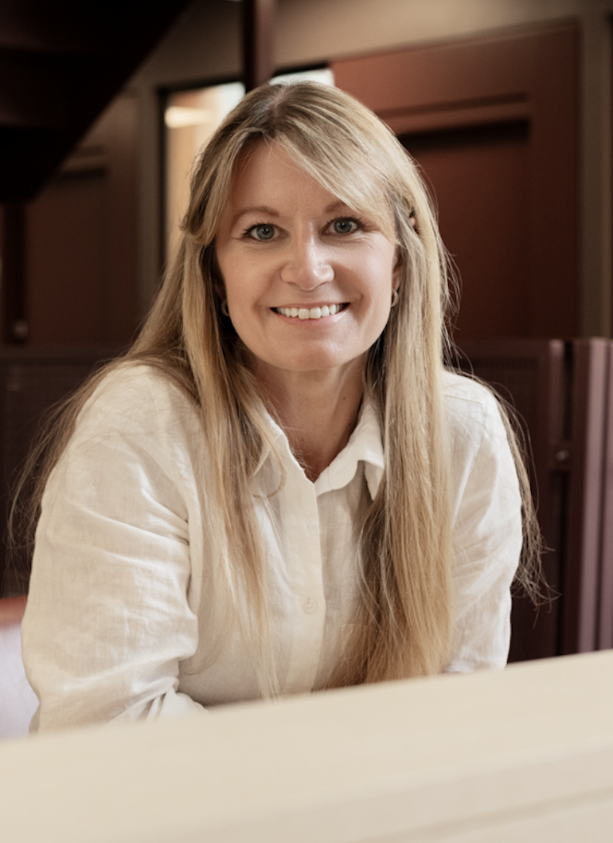
Tack för mig!
Johanna.radestrom@ipf.se

